Slide 1
การจัดทำลายมือชื่อดิจิทัล ตาม พระราชบัญญัติ ว่าด้วยธุรกรรมอิเล็กทรอนิกส์
E-Signature/Digital Signature

Slide 2
Notes:
https://www.etda.or.th/th/Useful-Resource/Knowledge-Sharing/Electronic-Transactions-Act-the-Series_Ep1.aspx กฎหมายธุรกรรมทางอิเล็กทรอนิกส์ หรือ พระราชบัญญัติว่าด้วยธุรกรรมทางอิเล็กทรอนิกส์ พ.ศ. 2544 (ฉบับแก้ไขเพิ่มเติม) เป็นกฎหมายกลางที่รองรับสถานะทางกฎหมายของข้อมูลอิเล็กทรอนิกส์ ให้มีผลผูกพันและใช้บังคับได้ตามกฎหมาย

Slide 3
ทำไมต้องทำลายมือชื่อดิจิทัล ?
ความก้าวหน้าทางเทคโนโลยี ได้ปรับเปลี่ยนวิธีการติดต่อสื่อสารของการทำธุรกรรมไปอย่างมาก
ธุรกรรมทางอิเล็กทรอนิกส์ กลายเป็นกลไกสำคัญในการขับเคลื่อนเศรษฐกิจและยกระดับคุณภาพชีวิตของประชาชนในยุคดิจิทัล
โดยมี พรบ. ธุรกรรมทางอิเล็กทรอนิกส์ พ.ศ. 2544 (ฉบับแก้ไขเพิ่มเติม) รองรับผลทางกฎหมายของธุรกรรมในทางแพ่งและพาณิชย์ที่ดำเนินการโดยใช้ข้อมูลอิเล็กทรอนิกส์
Notes:
เมื่อการทำธุรกรรมได้ปรับเปลี่ยนวิธีการในการติดต่อสื่อสารโดยอาศัยความก้าวหน้าทางเทคโนโลยี ซึ่งทั้งสะดวก รวดเร็ว และง่ายดายมากขึ้น ผ่านโครงสร้างพื้นฐาน เช่น อินเทอร์เน็ต และเครื่องมือสื่อสารต่าง
ส่งผลให้การทำธุรกิจของภาคเอกชน และบริการประชาชนของภาครัฐ ด้วย ธุรกรรมทางอิเล็กทรอนิกส์ กลายเป็นกลไกสำคัญในการขับเคลื่อนเศรษฐกิจและยกระดับคุณภาพชีวิตของประชาชนในยุคดิจิทัล
โดยมี พระราชบัญญัติว่าด้วยธุรกรรมทางอิเล็กทรอนิกส์ พ.ศ. 2544 (ฉบับแก้ไขเพิ่มเติม) รองรับผลทางกฎหมายของธุรกรรมในทางแพ่งและพาณิชย์ที่ดำเนินการโดยใช้ข้อมูลอิเล็กทรอนิกส์ มาตั้งแต่ปี 2544

Slide 4
พ.ร.บ. ว่าด้วยธุรกรรมทางอิเล็กทรอนิกส์ พ.ศ. 2544
Notes:
กฎหมายธุรกรรมทางอิเล็กทรอนิกส์ หรือ พระราชบัญญัติว่าด้วยธุรกรรมทางอิเล็กทรอนิกส์ พ.ศ. 2544 (ฉบับแก้ไขเพิ่มเติม) เป็นกฎหมายกลางที่รองรับสถานะทางกฎหมายของข้อมูลอิเล็กทรอนิกส์ ให้มีผลผูกพันและใช้บังคับได้ตามกฎหมาย

Slide 5
Notes:
ทั้งนี้ ภายใต้กฎหมายธุรกรรมฯ ได้มีหลักเกณฑ์รองรับการทำธุรกรรมทางอิเล็กทรอนิกส์ในกระบวนการต่าง ๆ ที่สำคัญ เช่น หากเกิดคดีความฟ้องร้องแล้วมีการขอหลักฐานต้นฉบับ กฎหมายก็จะระบุไว้ว่า ข้อมูลอิเล็กทรอนิกส์ที่เป็นต้นฉบับต้องเป็นอย่างไร หรือในกรณีที่บางหน่วยงานมีข้อบังคับเรื่องการจัดเก็บเอกสารบางประเภทเป็นเวลาหลาย ๆ ปี กฎหมายก็จะระบุว่า วิธีการจัดเก็บเอกสารอิเล็กทรอนิกส์ที่เป็นที่ยอมรับตามกฎหมายเป็นอย่างไร

Slide 6
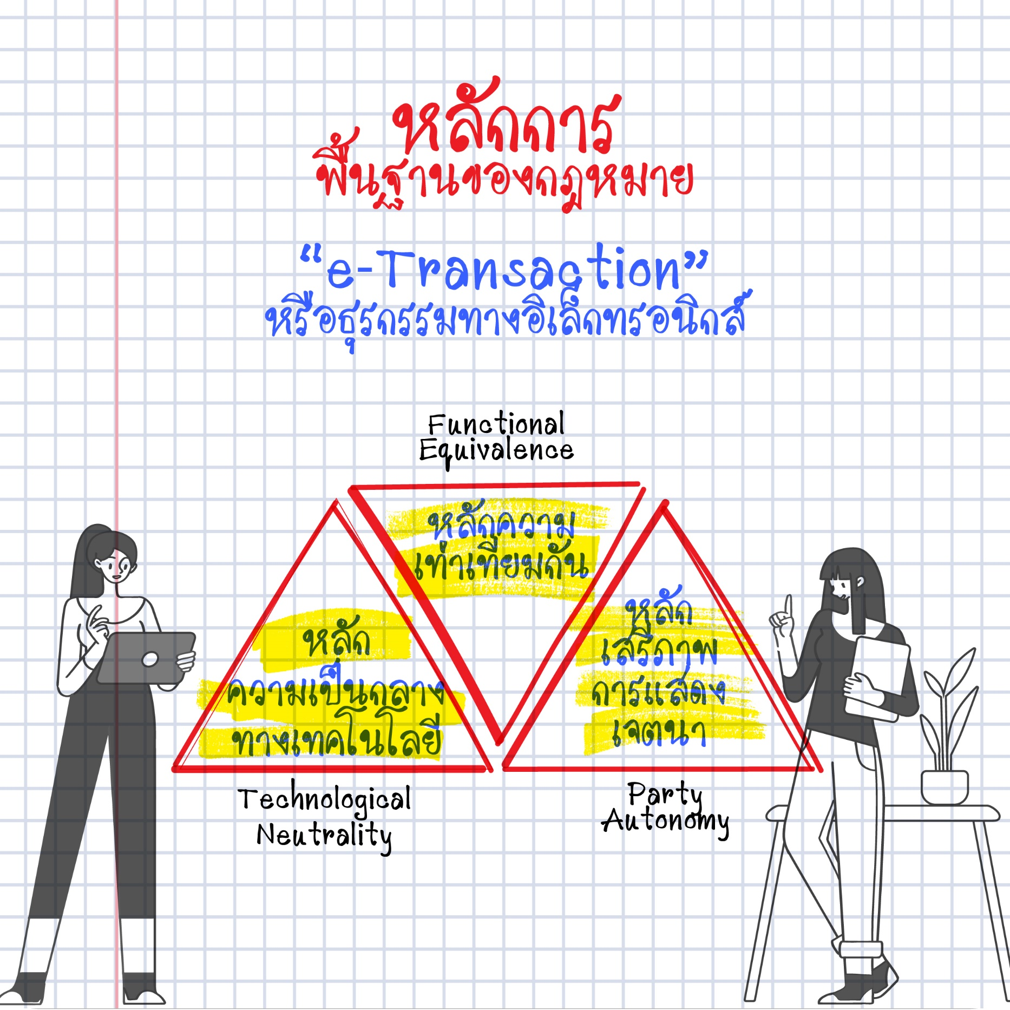
Notes:
หลักความเท่าเทียมกัน (Functional Equivalence) ระหว่าง “กระดาษ” และ “ข้อมูลอิเล็กทรอนิกส์” เพื่อให้การทำธุรกรรมทางอิเล็กทรอนิกส์ มีผลทางกฎหมายเทียบเท่าการใช้กระดาษ
หลักความเป็นกลางทางเทคโนโลยี (Technological Neutrality) ที่ไม่ระบุเฉพาะเจาะจงเทคโนโลยีใดเทคโนโลยีหนึ่ง แต่รองรับพัฒนาการของเทคโนโลยีที่จะเกิดขึ้นในอนาคต และ
หลักเสรีภาพการแสดงเจตนา (Party Autonomy) ของคู่สัญญา

Slide 12
หลักการพื้นฐานของ พ.ร.บ.ธุรกรรมฯ
หลักความเท่าเทียมกัน (Functional Equivalence) ระหว่าง “กระดาษ” และ “ข้อมูลอิเล็กทรอนิกส์” เพื่อให้การทำธุรกรรมทางอิเล็กทรอนิกส์ มีผลทางกฎหมายเทียบเท่าการใช้กระดาษ
หลักความเป็นกลางทางเทคโนโลยี (Technological Neutrality) ที่ไม่ระบุเฉพาะเจาะจงเทคโนโลยีใดเทคโนโลยีหนึ่ง แต่รองรับพัฒนาการของเทคโนโลยีที่จะเกิดขึ้นในอนาคต และ
หลักเสรีภาพการแสดงเจตนา (Party Autonomy) ของคู่สัญญา

Slide 13
มาตรา 11 ข้อมูลดิจิทัลใช้ในศาลได้
ห้ามมิให้ปฏิเสธการรับฟังข้อมูลอิเล็กทรอนิกส์เป็นพยานหลักฐาน ในกระบวนการพิจารณาตามกฎหมายทั้งในคดีแพ่ง คดีอาญา หรือคดีอื่นใด เพียงเพราะเหตุว่าเป็นข้อมูลอิเล็กทรอนิกส์
ในการชั่งน้ำหนักพยานหลักฐานว่าข้อมูลอิเล็กทรอนิกส์จะเชื่อถือได้หรือไม่เพียงใดนั้นให้พิเคราะห์ถึงความน่าเชื่อถือของลักษณะหรือวิธีการที่ใช้สร้าง เก็บรักษา หรือสื่อสารข้อมูลอิเล็กทรอนิกส์ ลักษณะหรือวิธีการเก็บรักษา ความครบถ้วน และไม่มีการเปลี่ยนแปลงของข้อความ ลักษณะ หรือวิธีการที่ใช้ในการระบุหรือแสดงตัวผู้ส่งข้อมูล รวมทั้งพฤติการณ์ที่เกี่ยวข้องทั้งปวง

Slide 14
ประเภทลายมือชื่ออิเล็กทรอนิกส์

Slide 15
Digital
Signature

Slide 16
การใช้สไตลัส (stylus) เขียนลายมือชื่อ
รูปลายเซ็นที่ตัดแปะลงในไฟล์ PDF
การพิมพ์ชื่อไว้ท้ายเนื้อหาของอีเมล
การพิมพ์ข้อความสั่งซื้อของทางแช็ต ที่มีการล็อกอินด้วย User Password
การรับส่งเอกสารในระเบียบสารบรรณฉบับใหม่
การใช้งานแอปพลิเคชัน ถ้าอ่านข้อความ ข้อตกลงและเงื่อนไข

Slide 17
Digital Signature

Slide 19
Digital Signature & E-Documents
เอกสารอิเล็กทรอนิกส์
ลายมือชื่อดิจิทัล
เอกสารอิเล็กทรอนิกส์
ที่ลงลายมือชื่อดิจิทัล

Slide 20
Digital Signature
Certification Authority

Slide 21
Digital Signature & E-Documents
เอกสารอิเล็กทรอนิกส์
ลายมือชื่อดิจิทัล
เอกสารอิเล็กทรอนิกส์
ที่ลงลายมือชื่ดิจิทัล

Slide 22
Digital Signature & E-Documents
ใบรับรอง
อิเล็กทรอนิกส์
เอกสารอิเล็กทรอนิกส์
ที่ลงลายมือชื่ออิเล็กทรอนิกส์ ซึ่งใบการรับรอง
Notes:
ใบรับรอง จะเป็นตัวบอกว่า ลายมือชื่ออิเล็กทรอนิกส์ หรือ Digital Signature เป็นของใคร การลง Digital Signature จะมีการแนบใบรับรอง (Certificates) ไปในไฟล์เอกสารด้วย ทำให้ผู้รับสามารถตรวจสอบไฟล์เอกสารดังกล่าวได้ว่าใครเป็นคนลงลายมือ โดยการตรวจสอบจากใบรับรอง
นอกจากนั้น ใบรับรองยังช่วยในการตรวจสอบการแก้ไขเปลี่ยนแปลงหลังจากลงลายมือชื่อได้อีกด้วย ด้วยวิธีการทางเทคนิค

Slide 23
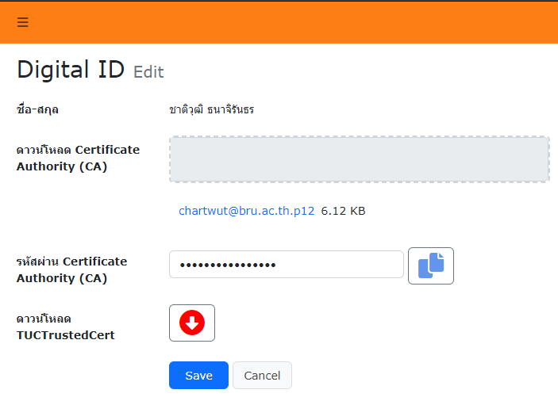
Download Digital ID & Digital Cert.
http://my.bru.ac.th

Slide 24
